Slide 1

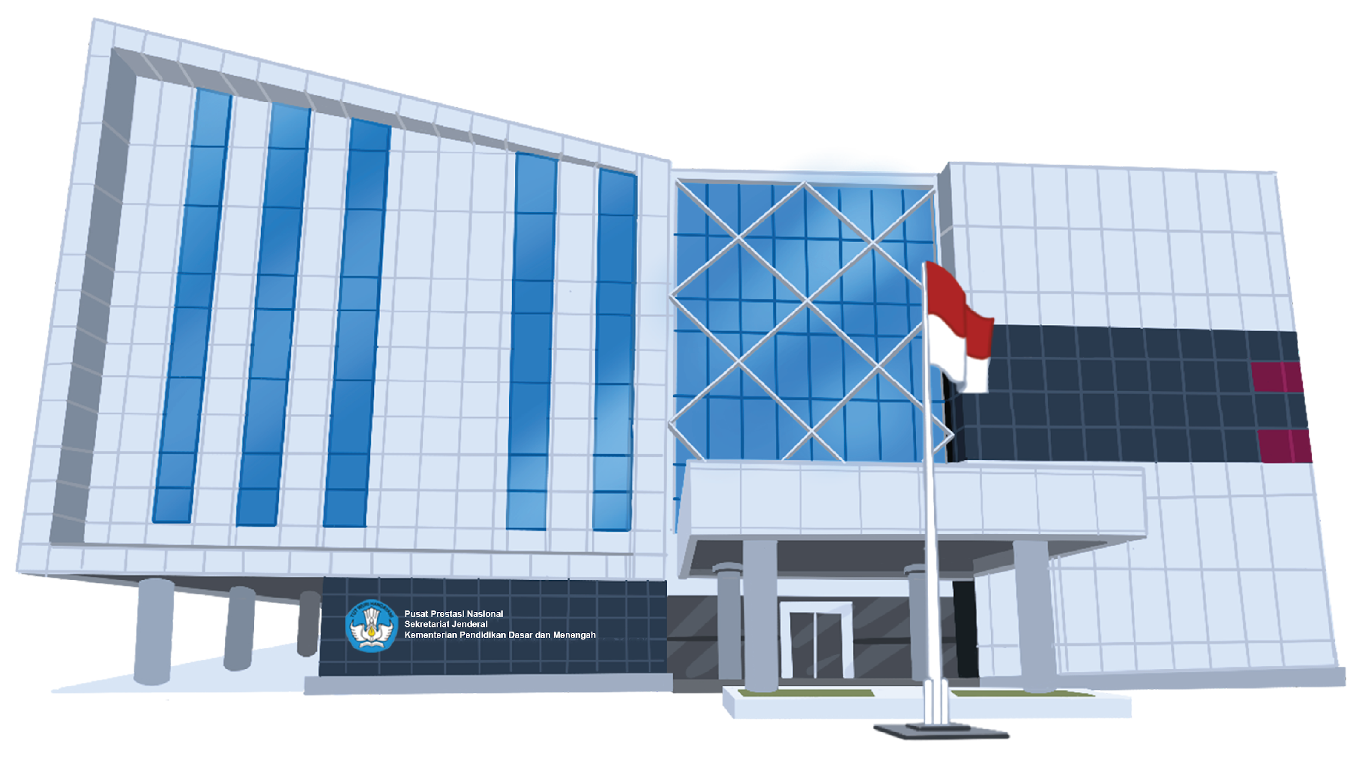
Sosialisasi
OSN-K Informatika
Olimpiade Sains Nasional 2026

Slide 2
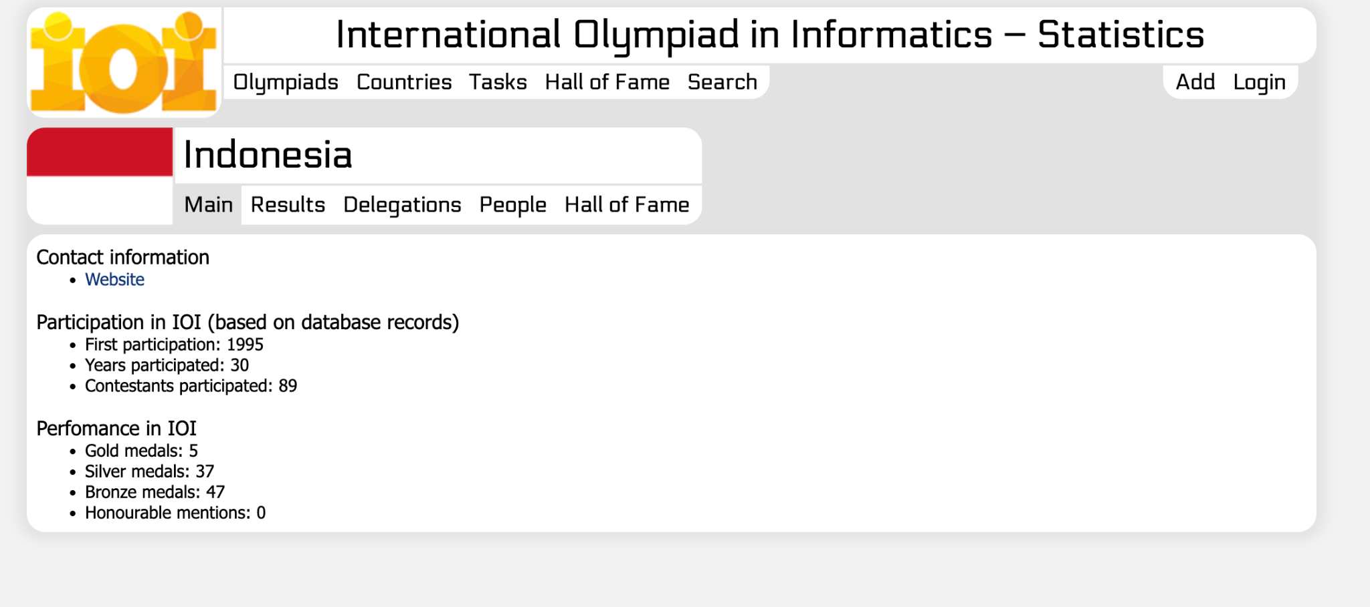
https://stats.ioinformatics.org/countries/IDN

Slide 3
Silabus Materi OSN-K
Mengacu ke silabus OSN (osn.toki.id/silabus)
Dasar-dasar Pemrograman
Operasi Logika dan Bitwise
Aritmetika
Aturan Berhitung
Rekursi
Pencarian dan Pengurutan
Strategi Pemecahan Masalah
Struktur Data
Graf dan Tree
Geometri Dasar

Slide 4
Panduan Khusus OSN-K
Tes seleksi dikerjakan dalam waktu 150 menit (2,5 jam)
Terdiri dari 30 - 50 soal yang terbagi atas 3 bagian:
Bagian A: Abstraksi Berpikir Komputasional
(soal cerita bergambar)
Bagian B: Pemecahan Masalah Komputasional
(soal pemrograman kompetitif sederhana)
Bagian C: Pemahaman Algoritma dalam Bahasa C++
(soal memahami kode C++)

Slide 5
Panduan Khusus OSN-K
Setiap soal di setiap bagian merupakan perpaduan antara:
Pilihan Ganda
Isian Singkat
Benar/Salah
TIDAK ada soal esai pada OSN-K
Contoh-contoh soal secara lengkap dapat diakses di https://osn.toki.id/silabus/kota

Slide 6
Bagian A: Abstraksi Berpikir Komputasional
Berupa soal cerita bergambar yang secara tak langsung terkait pada aspek dan konsep tertentu dalam informatika dan berpikir komputasional
Tipe soal ini mirip dengan soal-soal Bebras (bebras.or.id)

Slide 7
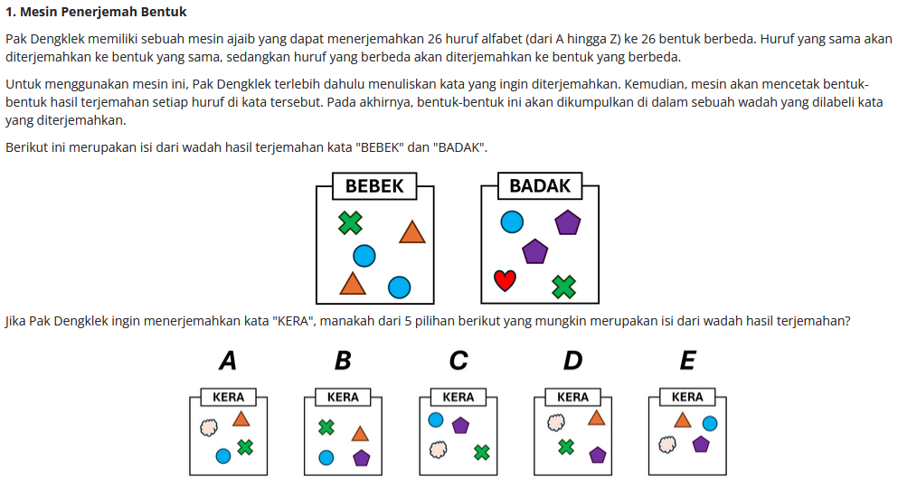
Contoh Soal Bagian A

Slide 8
Bagian B: Pemecahan Masalah Komputasional
Berupa studi kasus yang mengarah ke pemecahan masalah dalam pemrograman kompetitif
Setiap studi kasus memiliki 3 soal pemahaman
Setiap soal dapat diselesaikan dengan cara “dihitung di atas kertas” tanpa perlu membuat program solusi

Slide 9
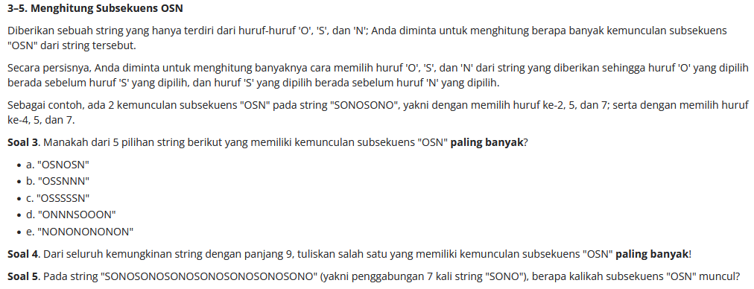
Contoh Soal Bagian B

Slide 10
Bagian C: Pemahaman Algoritma dalam Bahasa C++
Berupa bundel soal dalam bentuk kode program yang ditulis dalam bahasa C++
Setiap kode program memiliki 3 soal
Layaknya bagian B, setiap soal dapat diselesaikan dengan cara “dihitung di atas kertas”

Slide 11
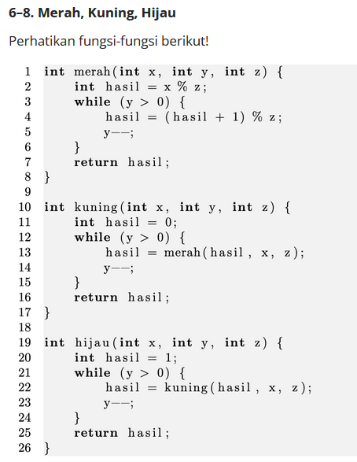
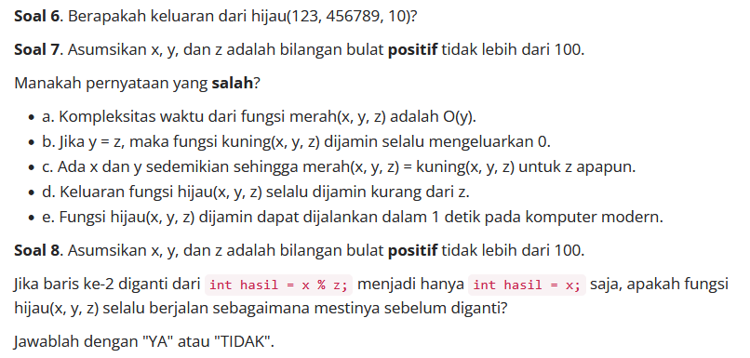
Contoh Soal Bagian C

Slide 12
Aturan Pengerjaan Soal OSN-K
Pilihan Ganda:
Pilih SATU jawaban dari pilihan-pilihan yang ada
Isian singkat dan Benar/Salah:
Jika jawaban diminta berupa angka, tuliskan dengan bilangan bulat (diterima: 5, ditolak: lima atau 5,0 atau 05)
Jika jawaban diminta dalam format tertentu, tuliskan secara persis (misalnya format pecahan sederhana a/b, diterima: 1/4, ditolak: 1:4 atau 0,25 atau 2/8)
Ikuti arahan KAPITALISASI (huruf kecil/besar) untuk jawaban yang bertipe string (karena sistem akan membedakan antara jawaban dalam huruf kecil dan besar)

Slide 13
Aturan Pengerjaan Soal OSN-K
BOLEH menggunakan alat tulis dan kertas buram
TIDAK diperkenankan menggunakan kalkulator

Slide 14
Aturan Penilaian OSN-K
Setiap jawaban BENAR bernilai 1
Setiap jawaban SALAH atau KOSONG bernilai 0

Slide 15
Tips dan Trik
Pelajari silabus, persiapan, soal-dan-pembahasan OSN tahun-tahun sebelumnya di https://osn.toki.id/
Pahami dan latih diri dengan soal-soal yang menguji computational thinking di https://bebras.or.id/
Pelajari dasar-dasar pemrograman kompetitif melalui Course TLX TOKI
Pastikan sudah terbiasa menggunakan bahasa C++ dan lingkungan pengembangannya (panduan ada di TLX)

Slide 16



Terima Kasih

